Slide 1
第九，十课 机器人的视觉（一）
主讲人： ***
课时：90~180分钟
本节内容根据学生实际能力分1~2次课程完成

Slide 2
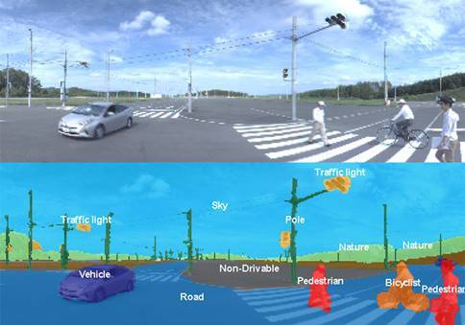
课堂引入
随着科学技术的发展，越来越多的技术被应用到我们的生活中。其中，图像识别技术就以强大的图像处理和解析能力，被广泛应用于人工智能的相关产品中。图像识别是指利用计算机对图像进行处理、分析和理解，以识别各种不同模式的目标和对像的技术。
图像识别是以图像的主要特征为基础的。每个图像都有它的特征,如字母A有个尖，P有个圈、而Y的中心有个锐角等。
图形刺激作用于感觉器官，人们辨认出它是经验过的某一图形的过程,也叫图像再认。在图像识别中,既要有当时进入感官的信息,也要有记忆中存储的信息。只有通过存储的信息与当前的信息进行比较的加工过程，才能实现对图像的再认。
图像识别的过程：扫描识别物体→与数据库相比较→确定扫描物体的信息。

Slide 3
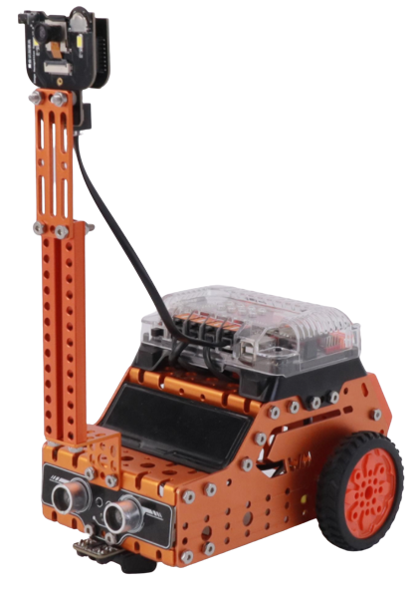
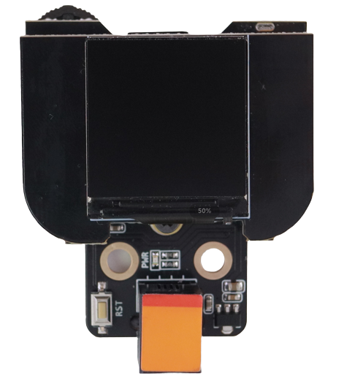
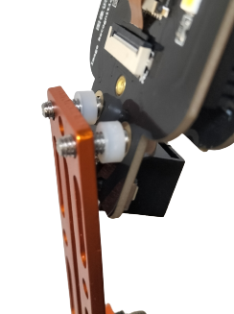
新知储备
V831模块
左右拨片&向下返回键
确认键
将相机固定好
复位键
RJ11接口
在连接处放置3MM尼龙垫片

Slide 4
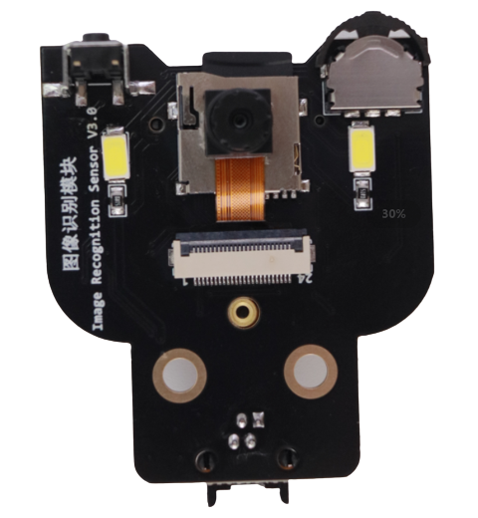
新知储备
V831模块反面
V831模块正面
左右拨片&向下返回键
左右拨片&向下返回键
确认键
确认键
LED灯
相机镜头
复位键
RJ11接口

Slide 5
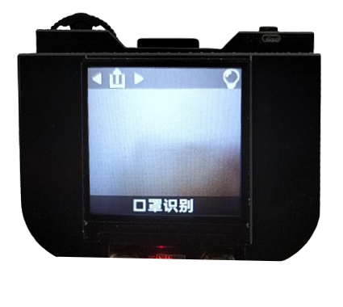
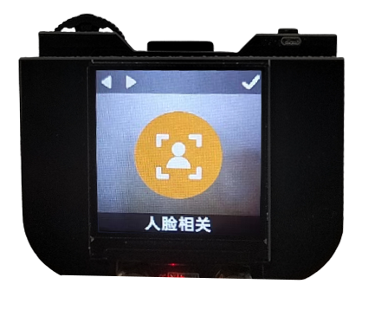
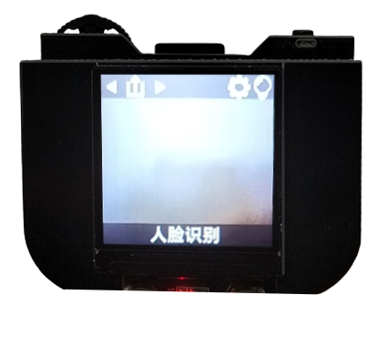
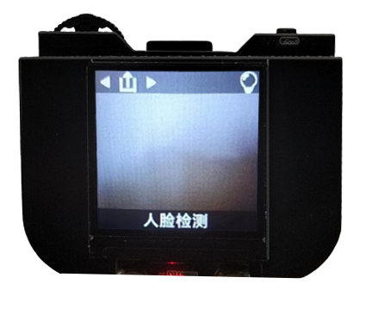
新知储备
接通电源后，相机会自动开启，显示的第一个功能为：人脸相关
点击右上角确认键进入
拨动左侧左右拨片可以发现有三项功能：
口罩识别
人脸检测
人脸识别

Slide 6
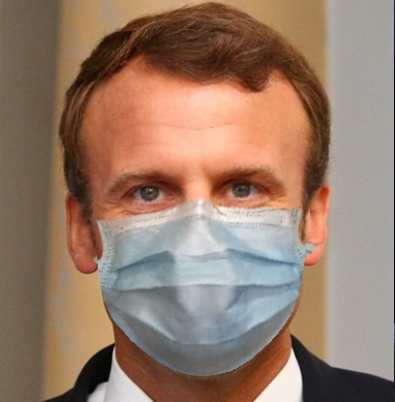
动手实践
首先按确认键进入口罩识别功能
口罩识别，检测人脸上有没有口罩
左上角显示已佩戴/未佩戴
Notes:
注意：图像识别模块正常工作时，模块上的蓝灯会不断闪烁，若没有闪烁，则说明模块没有正常工作，则需复位或重新安装人工智能在线固件。

Slide 7
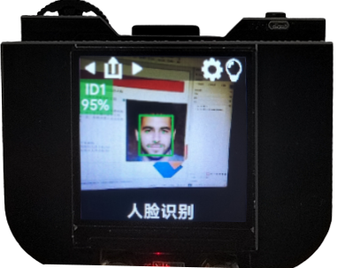

动手实践
按下左右拨片退出口罩识别
通过左右拨片切换人脸检测功能
尝试让相机对准下面的图片
我们会发现相机将检测到的人脸用绿色框标注出来，并且左上角有个数字4
Notes:
注意：图像识别模块正常工作时，模块上的蓝灯会不断闪烁，若没有闪烁，则说明模块没有正常工作，则需复位或重新安装人工智能在线固件。

Slide 8
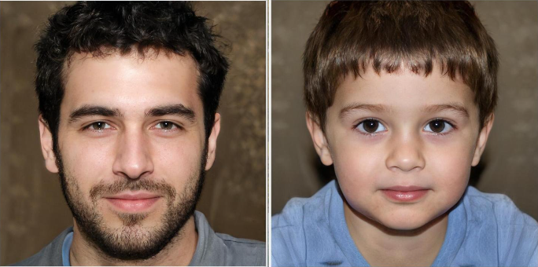
动手实践
对准这组照片，我们会发现相机左上角有个数字2
若检测不准时，适当的调整相机角度，距离
人脸检测功能，就是将相机内，所检测到的人脸标注出来，并告诉我们有多少张人脸
Notes:
注意：图像识别模块正常工作时，模块上的蓝灯会不断闪烁，若没有闪烁，则说明模块没有正常工作，则需复位或重新安装人工智能在线固件。

Slide 9
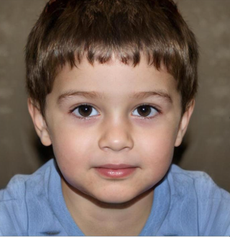
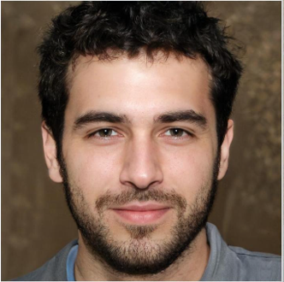
动手实践
按下退出人脸检测后向右波动拨片
人脸识别，需要先录入待识别的人脸
让它记住这张脸，这样才能识别
例如右侧图片这两人需要进行识别
先给幼儿拍张照片
再给大人拍张照片
拍照录入人脸时，注意一共需要按两下确认键。两下确认键不能按太快，中间停顿一会，否则会进入双击亮度调节模式
接下来相机
识别到幼儿则会标为0
识别到大人则会标为1
并且下面还有置信度95%显示
Notes:
注意：图像识别模块正常工作时，模块上的蓝灯会不断闪烁，若没有闪烁，则说明模块没有正常工作，则需复位或重新安装人工智能在线固件。

Slide 10
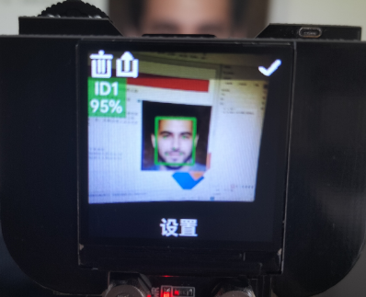
动手实践
在人脸识别模式中，可以点击确认键，进入设置
进入设置后，此时再拨动左侧拨片，则会删除之前录入的照片，清空所记录识别的人
若不删除，则向下按拨片，返回上一级
Notes:
注意：图像识别模块正常工作时，模块上的蓝灯会不断闪烁，若没有闪烁，则说明模块没有正常工作，则需复位或重新安装人工智能在线固件。

Slide 11
动手实践
与你的同学互相录入人脸识别，看看它是否把你们区分开了呢
使用时，尽可能保证人脸背后的背景简单干净（纯白色墙壁背景最好）
Notes:
注意：图像识别模块正常工作时，模块上的蓝灯会不断闪烁，若没有闪烁，则说明模块没有正常工作，则需复位或重新安装人工智能在线固件。

Slide 12
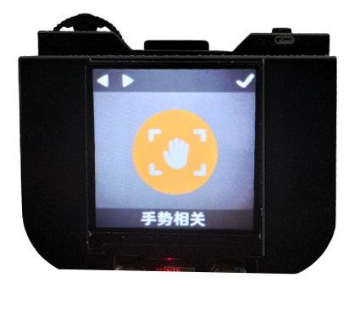
动手实践
按下退出人脸相关后，向右波动拨片
按右上角确认键进入手势相关
Notes:
注意：图像识别模块正常工作时，模块上的蓝灯会不断闪烁，若没有闪烁，则说明模块没有正常工作，则需复位或重新安装人工智能在线固件。

Slide 13
动手实践
手势相关内分：简单手势与猜拳手势
在使用手势相关功能前，尽可能保证背景简单整洁（例如相机对准纯白色墙壁做背景最好）
简单手势会根据伸出的手指数
反馈数字1——5
猜拳手势，能说出剪刀石头布
Notes:
注意：图像识别模块正常工作时，模块上的蓝灯会不断闪烁，若没有闪烁，则说明模块没有正常工作，则需复位或重新安装人工智能在线固件。

Slide 14
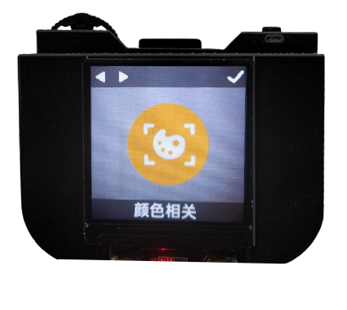
动手实践
按下退出手势相关后，向右波动拨片
进入颜色相关
Notes:
注意：图像识别模块正常工作时，模块上的蓝灯会不断闪烁，若没有闪烁，则说明模块没有正常工作，则需复位或重新安装人工智能在线固件。

Slide 15
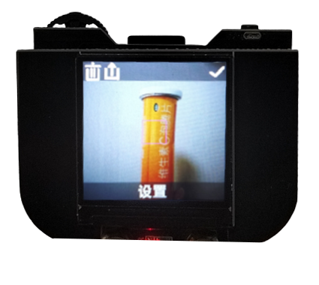
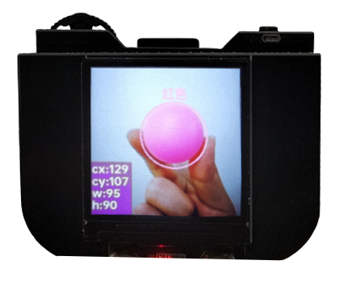
动手实践
进入颜色相关后，可通过左右拨片选择
1颜色小球
2自定义颜色
自定义颜色：将想要识别的颜色放入中心紫色小框，识别的物体颜色尽可能布满整个紫色小框再按确认键拍照
将扩展包内的5种颜色小球一一放于镜头前，相机将说出小球的颜色
拍照后，即可识别如图所示橙色
识别多种自定义颜色，多次拍照即可
Notes:
注意：图像识别模块正常工作时，模块上的蓝灯会不断闪烁，若没有闪烁，则说明模块没有正常工作，则需复位或重新安装人工智能在线固件。

Slide 16
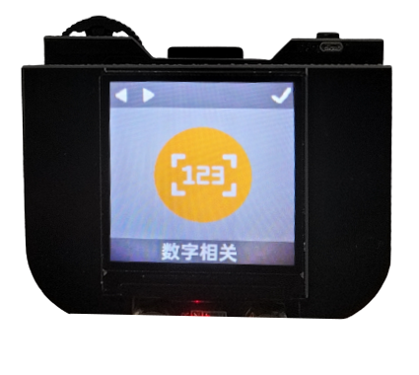
动手实践
退出颜色相关后，向右波动拨片
进入数字相关
Notes:
注意：图像识别模块正常工作时，模块上的蓝灯会不断闪烁，若没有闪烁，则说明模块没有正常工作，则需复位或重新安装人工智能在线固件。

Slide 17
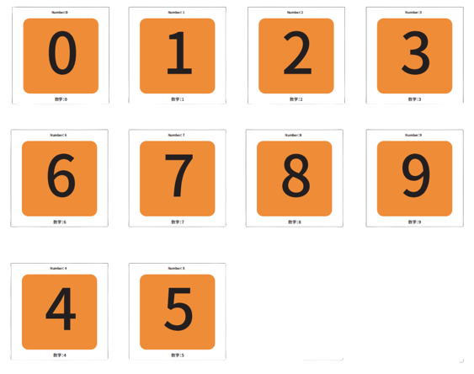
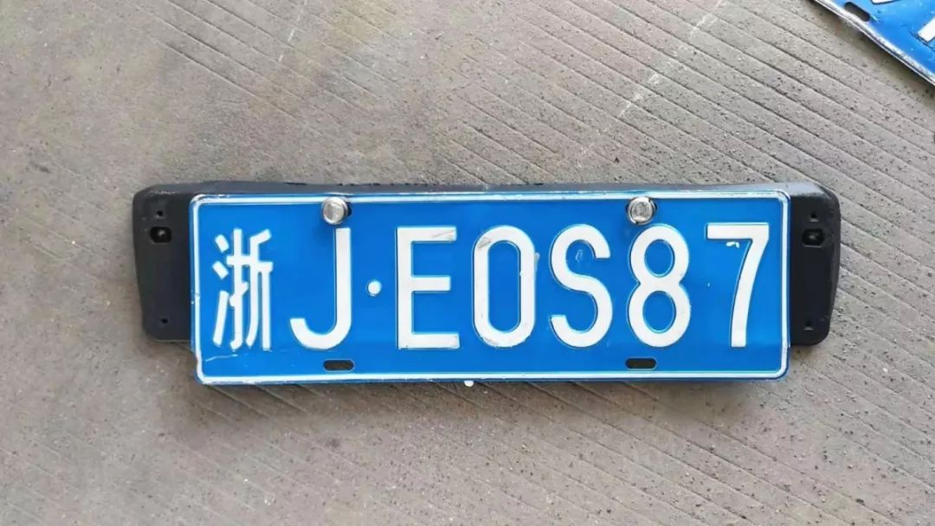
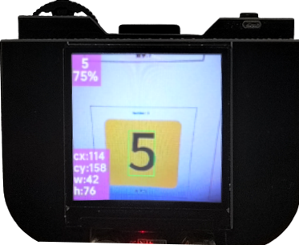
动手实践
数字相关也分两项功能： 1数字卡片识别0~9
2以及车牌识别
进入车牌识别
将扩展包内的0~9数字卡片一一放于镜头前，相机将说出对应的数字5，也有置信度75%显示
尝试识别各种车牌
Notes:
注意：图像识别模块正常工作时，模块上的蓝灯会不断闪烁，若没有闪烁，则说明模块没有正常工作，则需复位或重新安装人工智能在线固件。

Slide 18
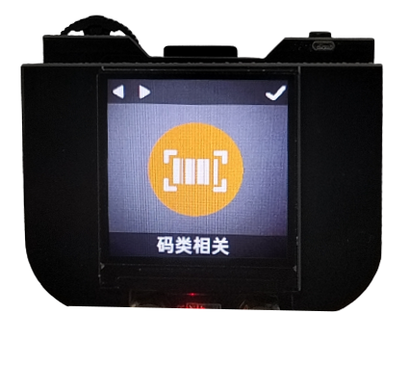
动手实践
退出数字相关后，向右波动拨片
进入码类相关
Notes:
注意：图像识别模块正常工作时，模块上的蓝灯会不断闪烁，若没有闪烁，则说明模块没有正常工作，则需复位或重新安装人工智能在线固件。

Slide 19
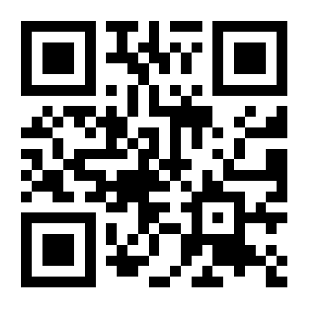
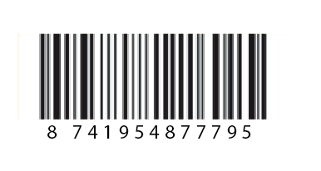
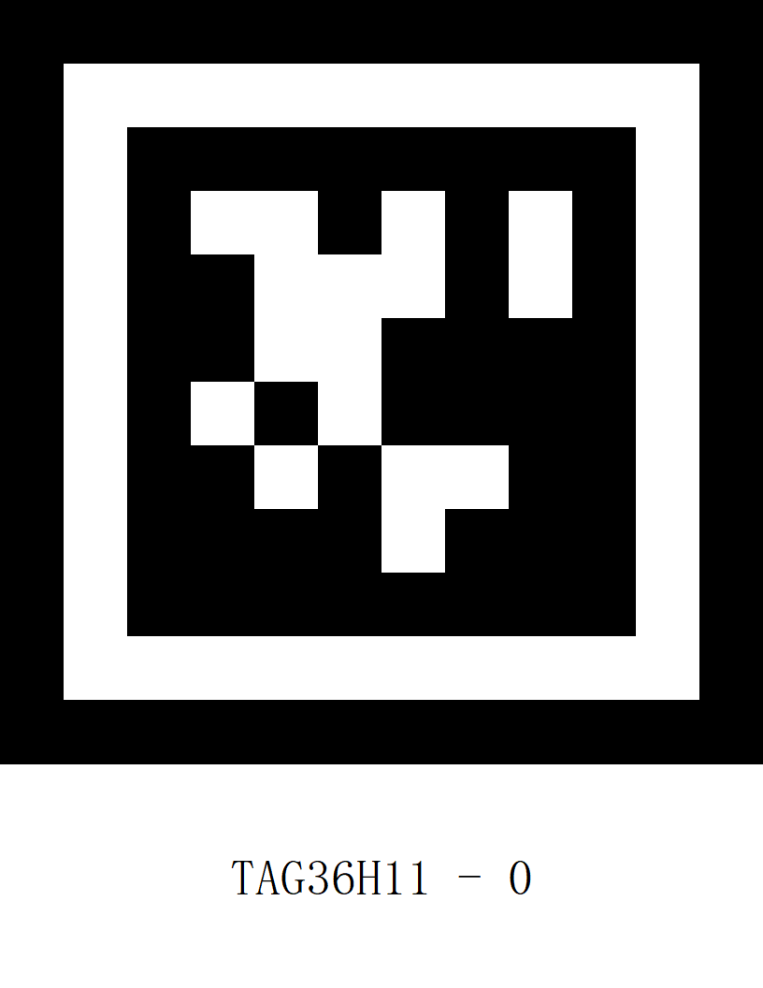
动手实践
码类相关共有三项功能：
1二维码
2AprilTag
3条形码
https://cli.im/text
使用草料二维码制作网站
设计一个你的二维码
例：下图为文字二维码
AprilTag 0
3条形码
Notes:
注意：图像识别模块正常工作时，模块上的蓝灯会不断闪烁，若没有闪烁，则说明模块没有正常工作，则需复位或重新安装人工智能在线固件。

Slide 20
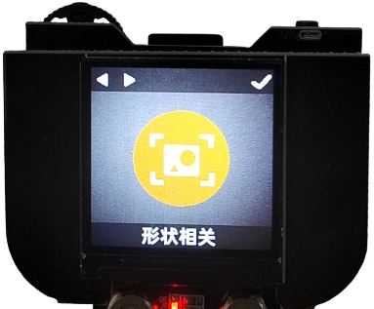
动手实践
按下退出码类相关后，向右波动拨片
进入形状相关
Notes:
注意：图像识别模块正常工作时，模块上的蓝灯会不断闪烁，若没有闪烁，则说明模块没有正常工作，则需复位或重新安装人工智能在线固件。

Slide 21
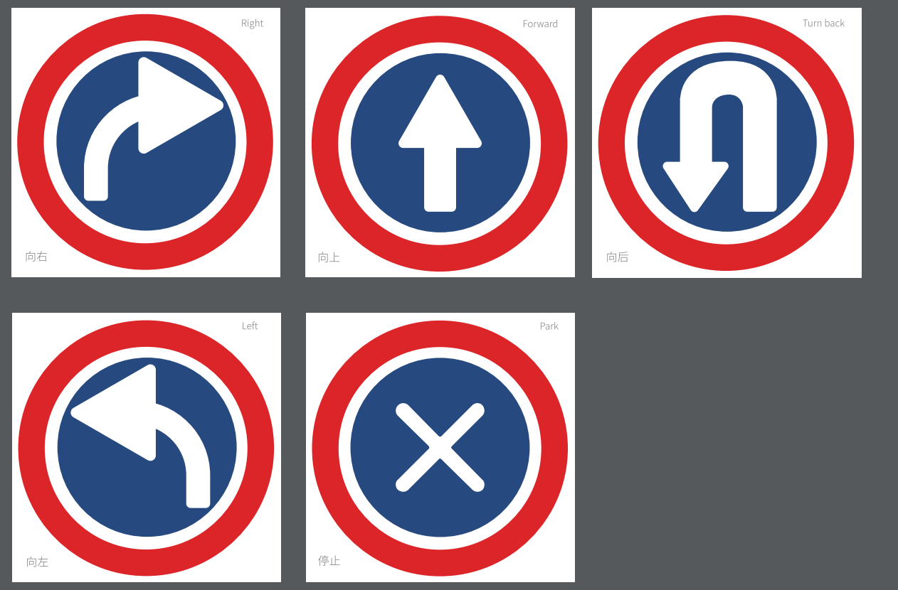
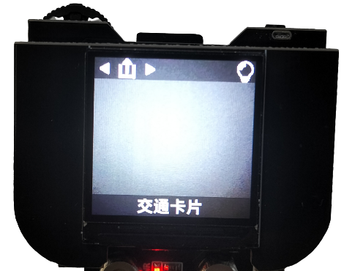
动手实践
进入形状相关
有一个识别交通卡片的功能
Notes:
注意：图像识别模块正常工作时，模块上的蓝灯会不断闪烁，若没有闪烁，则说明模块没有正常工作，则需复位或重新安装人工智能在线固件。

Slide 22
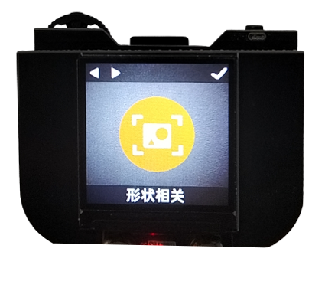
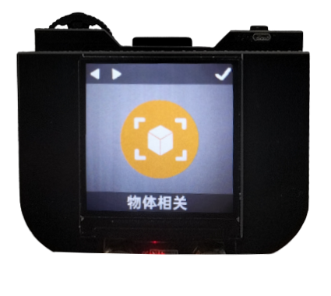
动手实践
按下退出形状相关后，向右拨动拨片
进入物体相关
Notes:
注意：图像识别模块正常工作时，模块上的蓝灯会不断闪烁，若没有闪烁，则说明模块没有正常工作，则需复位或重新安装人工智能在线固件。

Slide 23
动手实践
识别20种物体
分别是：飞机，自行车，鸟，船，瓶子，公交，汽车，猫，椅子，奶牛，餐桌，狗，马，摩托车，人，盆栽植物，羊，沙发，火车，显示器
在网上搜索相关素材测试,看看能否识别
Notes:
注意：图像识别模块正常工作时，模块上的蓝灯会不断闪烁，若没有闪烁，则说明模块没有正常工作，则需复位或重新安装人工智能在线固件。

Slide 24
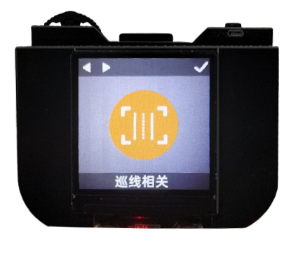
动手实践
按下退出物体相关后，向右波动拨片
进入巡线相关
给想要巡线的线条颜色拍照
例如下页的黑线
Notes:
注意：图像识别模块正常工作时，模块上的蓝灯会不断闪烁，若没有闪烁，则说明模块没有正常工作，则需复位或重新安装人工智能在线固件。

Slide 25
Notes:
注意：图像识别模块正常工作时，模块上的蓝灯会不断闪烁，若没有闪烁，则说明模块没有正常工作，则需复位或重新安装人工智能在线固件。

Slide 26
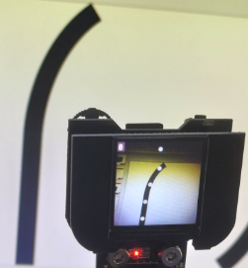
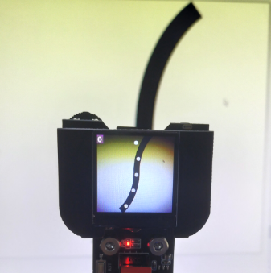
此时传感器会显示出基于线条左右两侧的正负值
Notes:
注意：图像识别模块正常工作时，模块上的蓝灯会不断闪烁，若没有闪烁，则说明模块没有正常工作，则需复位或重新安装人工智能在线固件。

Slide 27
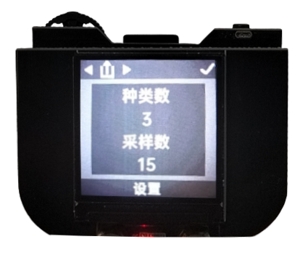
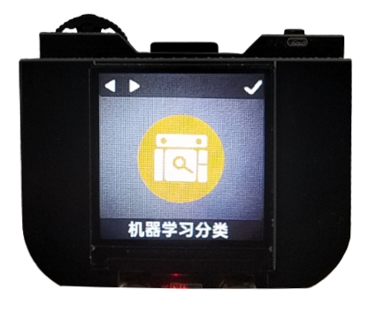
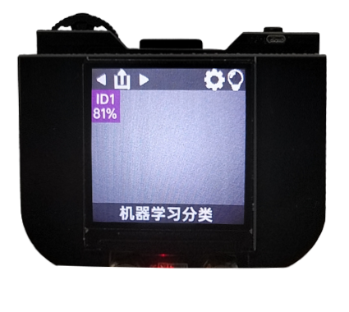
动手实践
机器人学习分类 可以将你身边的物品让它学习进行区分
按一次确认键后，进入分类界面
再次按确认键后，进入预学习界面
Notes:
注意：图像识别模块正常工作时，模块上的蓝灯会不断闪烁，若没有闪烁，则说明模块没有正常工作，则需复位或重新安装人工智能在线固件。

Slide 28
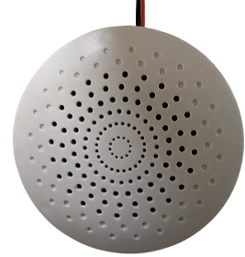
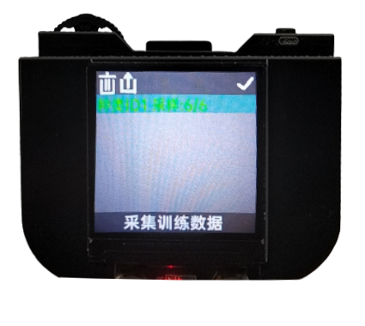
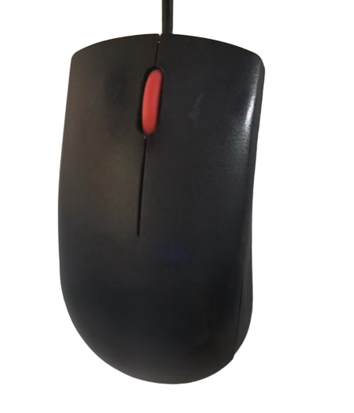
动手实践
例：若你想让机器人学习分类：鼠标，喇叭这两样物品
则需要通过左右拨片，设置种类数3来学习
再次按确认键后，进入学习界面
第一件物品鼠标6张拍摄完毕后，再次点击确认键，进行第二件物品喇叭的拍摄
此时将鼠标放置于干净整洁的背景桌面中进行多个角度拍摄共6张照片（建议纯白色桌面）
Notes:
注意：图像识别模块正常工作时，模块上的蓝灯会不断闪烁，若没有闪烁，则说明模块没有正常工作，则需复位或重新安装人工智能在线固件。

Slide 29
动手实践
两件物品拍摄完毕后，再对空白的桌面，以及桌面附近的环境拍摄6张图片
之后会出现“模型训练中”的提示
训练完毕后，它就学会了区分鼠标和喇叭，以及当没有鼠标或者喇叭时，得出的结果为第三次拍摄的：空白的桌面
尝试一下多识别几种不同的物体吧
Notes:
注意：图像识别模块正常工作时，模块上的蓝灯会不断闪烁，若没有闪烁，则说明模块没有正常工作，则需复位或重新安装人工智能在线固件。

Slide 30
思考与总结
本节课我们掌握了：
了解图像识别模块的工作原理和控制方法

